Slide 1
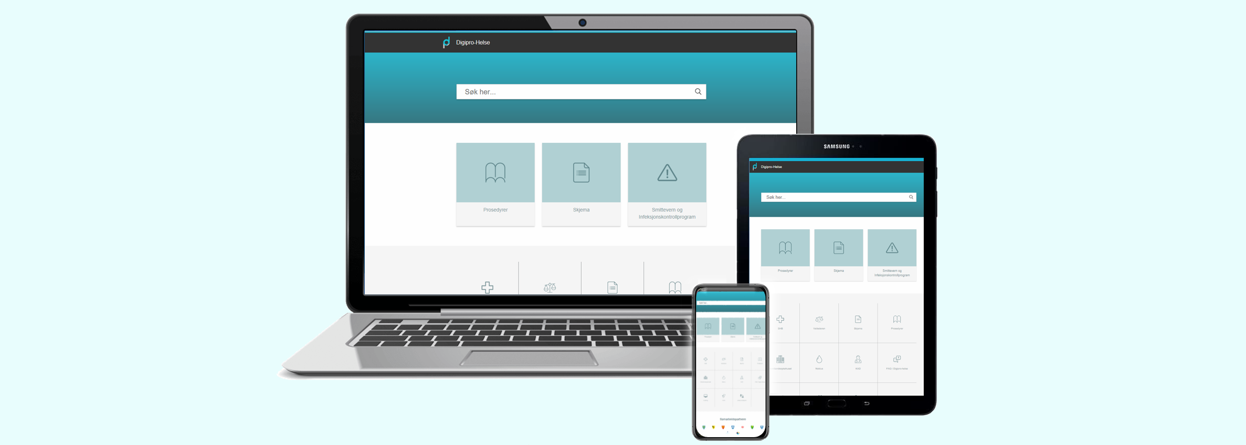
Digipro-helse
2019

Slide 2
Litt om oss
Sykepleier
Villsau «hobby» bonde
3 barn
Bor i Beiarn
Aktiv i idrettslag og Røde kors
Ordblind
12 år som virksomhetsleder i helse og omsorg
Salgskonsulent
Bor i Beiarn
Aktiv i Røde kors
3 siste år arbeidet som personalkonsulent i Beiarn kommune

Slide 3
Hva gjør Digipro-helse?
Implementering av verktøyene NOKLUS, Veilederen, SHB, VAR, IPLOS, Pasientsikkerhetsprogrammet, Aldring og helse, FHI….
Standardisering og kvalitetssikring av alle rutiner, prosedyrer og skjema
Oppdatert til en hver tid
Kan brukes på alle typer telefoner, brett og datamaskiner
Enkel innlogging og brukergrensesnitt
Vi leter etter avvik i kommunene og etter tilsynsrapporter, slik at vi over tid kan forbedre kvaliteten.
Oppdatert smittevernsprogram
Oppdatert legemiddelhåndteringsrutiner

Slide 4
Behovsstyrt utvikling
Ideen til Digipro Helse hadde sitt utspring i utfordringer i Beiarn kommune. Blant annet brukte kommunen et kostnadskrevende IKT-system.
Dette IKT-systemet hadde i tillegg flere svakheter som viste seg å være umulig å utbedre. Ledelsen i helse- og omsorgstjenesten hadde dessuten identifisert et behov for å utvikle et bedre system for oppdateringer og kvalitetssikring av rutiner og prosedyrer, men hadde, i likhet med mange andre kommuner, manglende ressurser til å sette i verk større tiltak rundt dette.
I 2011 satte Beiarn kommune i gang et treårig utviklingsprosjekt med tittelen «Digipro Helse» (opprinnelig kalt Pocket Nurse), i samarbeid med de øvrige kommunene i Salten RKK. Målet med prosjektet var å utvikle en applikasjon (App), som inneholdt alle rutiner og prosedyrer som benyttes i kommunenes helse– og omsorgstjeneste, for deretter å implementere denne i tjenesten.
Kilde; Nordlandsforskning «Fra perm til Pad»

Slide 5
Samarbeidet Digipro-helse
Innovasjon og utviklingsprosjekt mellom 7 samarbeidskommuner – Saltdal, Fauske, Meløy, Steigen, Beiarn, Sørfold og Gildeskål
Organisert gjennom RKK nettverket
Samarbeidspartnere
– Nord Universitet
– Nordlandsforskning
– Nordlandssykehuset

Slide 6
«Kjedelig» fakta
Fylkesmannen har fra 2011 støttet prosjektet med ca. 600.000 kr. pr. år
Vi har utviklet selv, gjennom mye prøving og feiling
Vi har vunnet 2 priser, Fornyingsprisen fra Fylkesmannen og beste utstiller på Sykepleierkonferansen
Vi var ferdige med prosjektet høsten 2017.
Juni 2018 ble Digipro-helse AS startet av Beiarn kommune.
Signerte avtaler med 9 kommuner i 2018

Slide 7
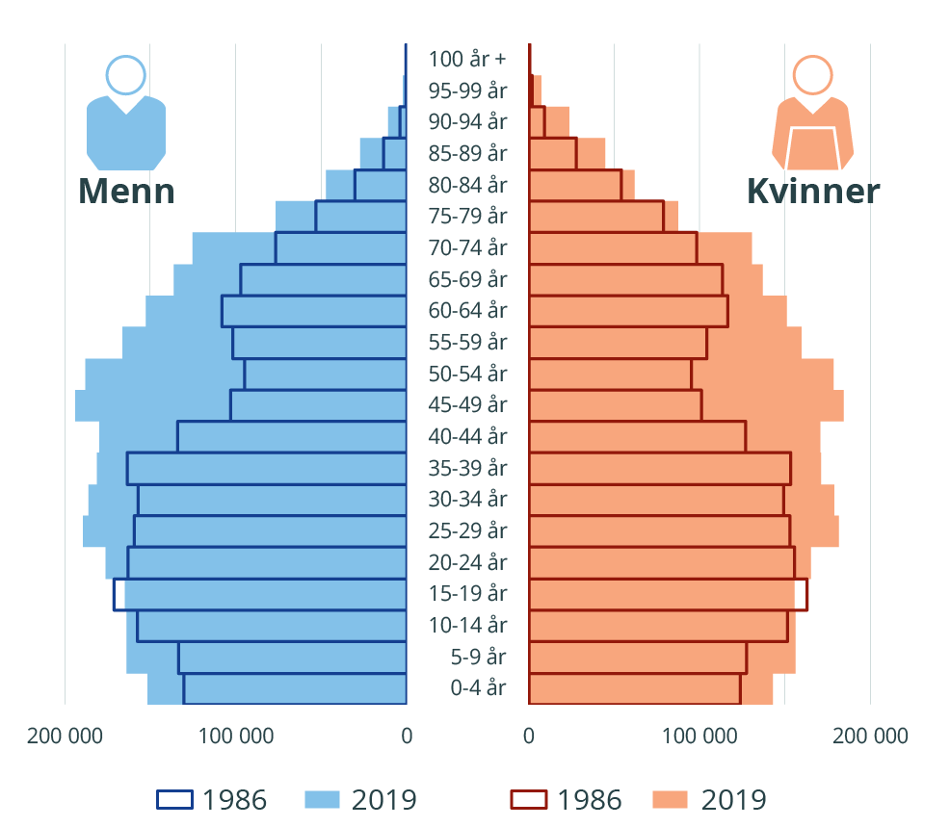
Hvorfor velferdsteknologi Kilde SSB.

Slide 8
Bærekraftsbrøk – foretaksområder i Helse Nord 2018-2040
I 2035 vil vi mangle 57.000 helsefagarbeidere og 28.000 sykepleiere i Norge.
I 1950 var det mer enn 7 i yrkesaktiv alder per pensjonist, mens vi i 2050 kan forvente oss om lag 2 yrkesaktive per pensjonist.
År |  | 2018 | 2020 | 2025 | 2030 | 2035 | 2040
Foretak | Måltall
Nord- Norge | Yrkesaktive/ pensjonister | 3,8 | 3,5 | 3,1 | 2,9 | 2,6 | 2,4
Nordlandsykehuset | Yrkesaktive/ pensjonister | 3,6 | 3,4 | 3,0 | 2,8 | 2,5 | 2,3
Helgeland | Yrkesaktive/ pensjonister | 3,3 | 3,1 | 2,8 | 2,5 | 2,3 | 2,1
Beiarn* | Yrkesaktive/ pensjonister |  | 1,9 | 1,6 | 1,5 | 1,3 | 1,3

Slide 9
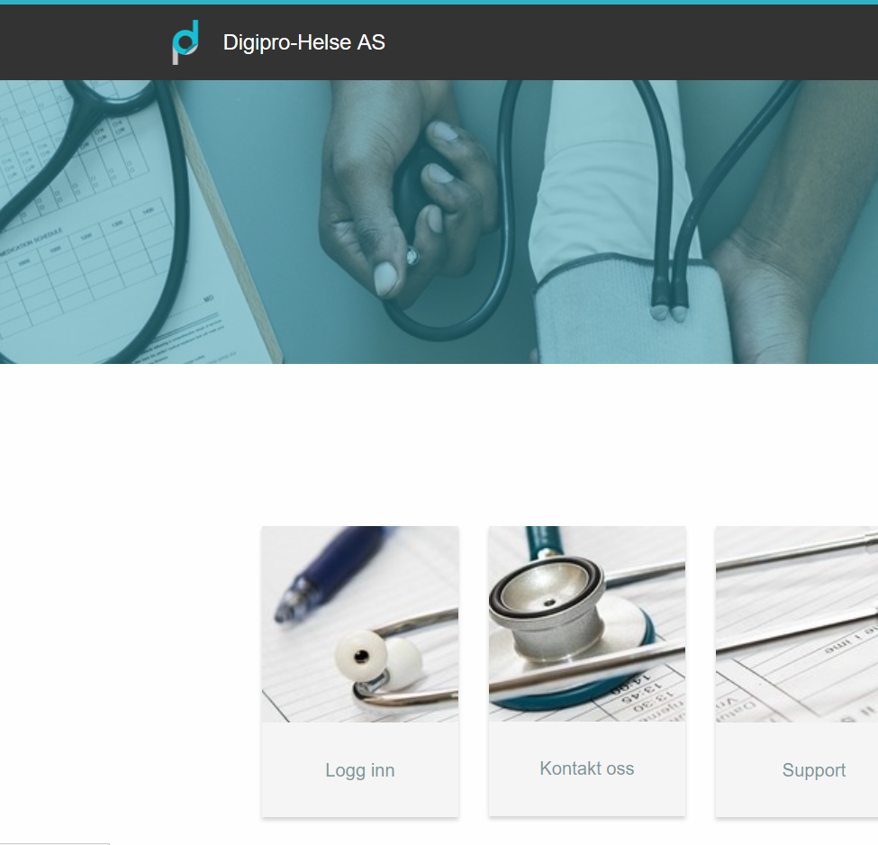
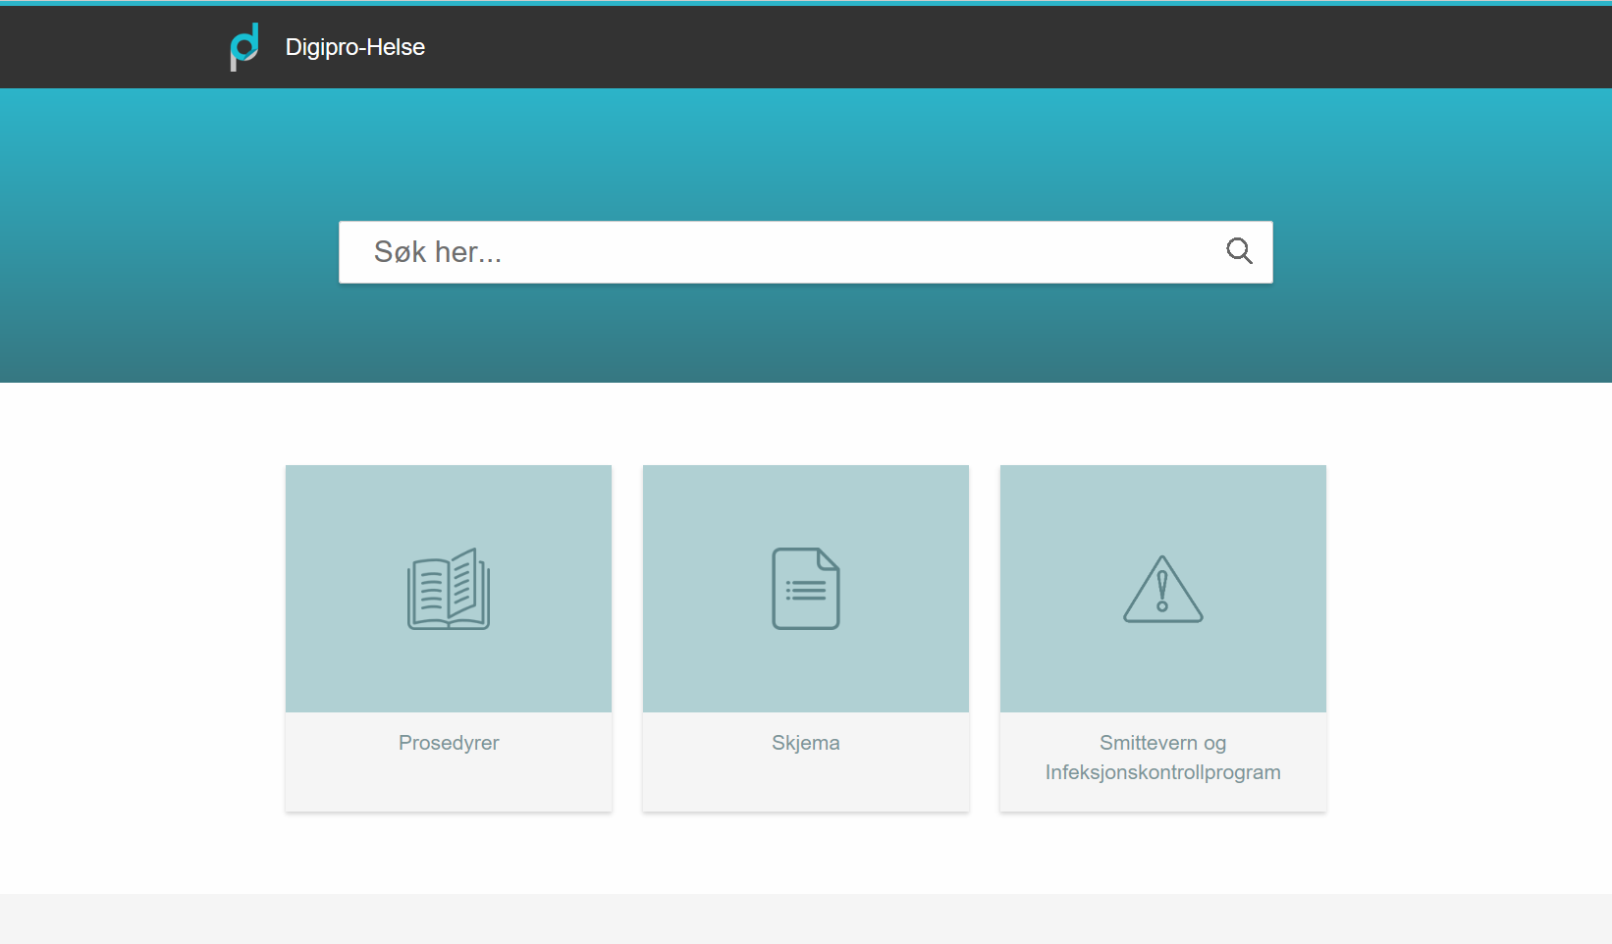

Slide 11
Hva er hensikten?
Ansatte skal ha nødvendig informasjon og verktøy lett tilgjengelig
Samarbeid over kommunegrensene
God brukeropplevelse/godt brukergrensesnitt
Kvalitetssikring
Kvalitetsforskriften (internkontroll)
Fag - tjeneste - Fagutvikling
Gi kommunene mulighet til og bruke lederressursen mest mulig effektivt.
Felles forståelse av tjenester og prosedyrer med fylkesmannen
Økonomi ( 1.000.000 kr spart pr 10.000 innbygger*)

Slide 12
Forskrift om kvalitet i pleie- og omsorgstjenestene

Slide 14
Det har kostet
Ca. 11.000.000 kr har vi brukt for og lage dette, ingen forsto når vi startet hva dette kom til og bety, eller hvor mye arbeid det var.
I tillegg til dugnad fra alle kommune
Det har gitt oss dagens Digipro-helse.no

Slide 15
Kunder pr oktober 2019
Beiarn
Dønna
Fauske
Meløy
Gildeskål
Saltdal
Steigen
Sørfold
Røst
Vestvågøy, (pilot)
Vevelstad
Vega

Slide 16
Så ser vi på selve siden sammen

